Slide 1
SDGｓの大切さはわかりましたね！
６年生の今、次はどうしたいですか？
Notes:
ＳＤＧｓはカラフルな、素敵なロゴが並んでいますが、
これは２０３０年までに全世界で達成すべきゴール目標でしたね。
昨年度の総合的な学習の時間やテレビなどで、SDGｓの大切さを感じたことと思いますが、６年生になった今、次はどうしたいですか？

Slide 2
SDGs達成のためには…
教育の力が大切である！
ESD
未来につながる私たち
持続可能な開発のための教育
（Education for Sustainable Development）
A 環境
B 多文化理解
C 人権や命
★わたしたちに
できることは
何だろう？
Notes:
この前の総合的な学習で、SDGs達成のためには、教育の力が大切でありましたね。
そのキーとなる教育を、「ESD」と呼びました。このESDには、３つの大切な視点がありましたね。
A環境 B多文化理解 C人権や命
では、わたしたちは、具体的にどんなことができそうですか？

Slide 3
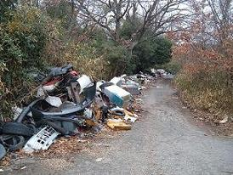
A 環境
ゴミ問題
林道の放置ゴミ
Notes:
今日は、その中でも「環境」について考えていきましょう。
環境の問題はいろいろありますが、私たちの身近に感じられる３つについて考えていきましょう。
まずはじめに「ごみの問題」があります。この写真は、静岡県の海岸の様子です。どうですか。ペットボトルのごみがいっぱいですね。
２枚目は、長野県の小高い丘に通じる林道です。様々なゴミが捨てられています。（不法投棄）

Slide 4
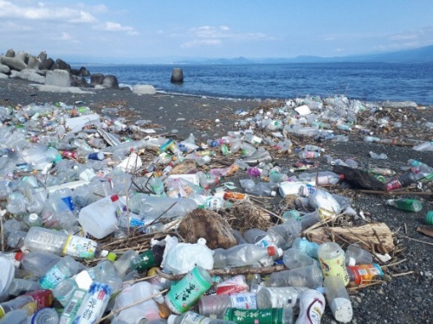
海岸のプラスチックゴミ
Notes:
今日は、その中でも「環境」について考えていきましょう。
環境の問題はいろいろありますが、私たちの身近に感じられる３つについて考えていきましょう。
まずはじめに「ごみの問題」があります。この写真は、静岡県の海岸の様子です。どうですか。ペットボトルのごみがいっぱいですね。
２枚目は、長野県の小高い丘に通じる林道です。様々なゴミが捨てられています。（不法投棄）

Slide 5
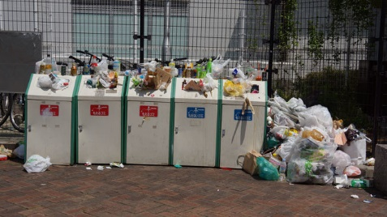
あふれかえるゴミ箱
Notes:
今日は、その中でも「環境」について考えていきましょう。
環境の問題はいろいろありますが、私たちの身近に感じられる３つについて考えていきましょう。
まずはじめに「ごみの問題」があります。この写真は、静岡県の海岸の様子です。どうですか。ペットボトルのごみがいっぱいですね。
２枚目は、長野県の小高い丘に通じる林道です。様々なゴミが捨てられています。（不法投棄）

Slide 6
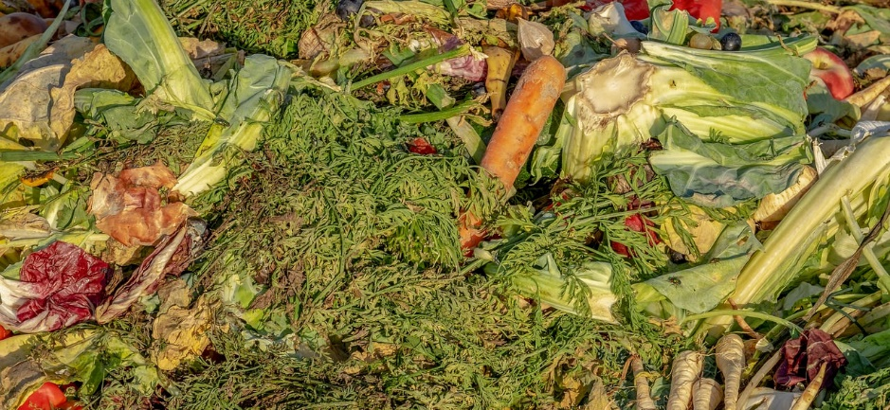
捨てられる野菜
Notes:
今日は、その中でも「環境」について考えていきましょう。
環境の問題はいろいろありますが、私たちの身近に感じられる３つについて考えていきましょう。
まずはじめに「ごみの問題」があります。この写真は、静岡県の海岸の様子です。どうですか。ペットボトルのごみがいっぱいですね。
２枚目は、長野県の小高い丘に通じる林道です。様々なゴミが捨てられています。（不法投棄）

Slide 7
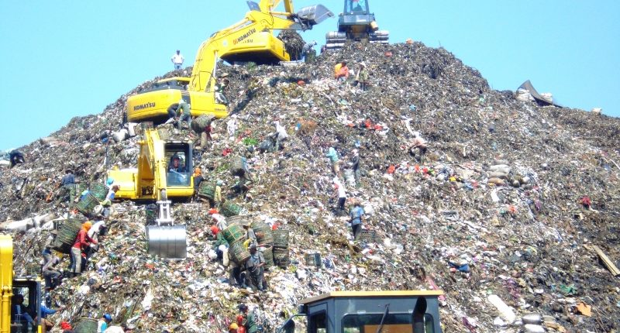
インドネシアのごみ山
Notes:
今日は、その中でも「環境」について考えていきましょう。
環境の問題はいろいろありますが、私たちの身近に感じられる３つについて考えていきましょう。
まずはじめに「ごみの問題」があります。この写真は、静岡県の海岸の様子です。どうですか。ペットボトルのごみがいっぱいですね。
２枚目は、長野県の小高い丘に通じる林道です。様々なゴミが捨てられています。（不法投棄）

Slide 8
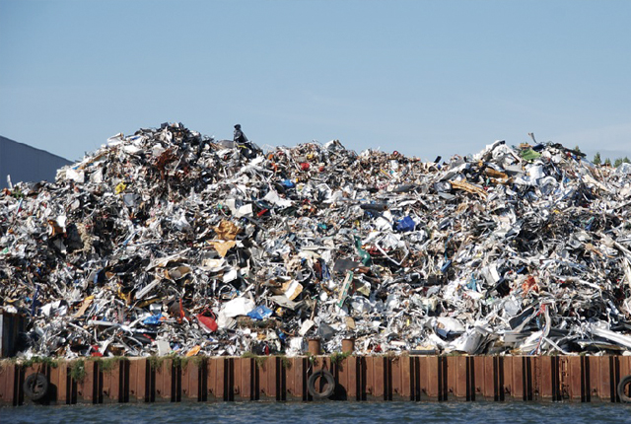
タイのごみ山
Notes:
今日は、その中でも「環境」について考えていきましょう。
環境の問題はいろいろありますが、私たちの身近に感じられる３つについて考えていきましょう。
まずはじめに「ごみの問題」があります。この写真は、静岡県の海岸の様子です。どうですか。ペットボトルのごみがいっぱいですね。
２枚目は、長野県の小高い丘に通じる林道です。様々なゴミが捨てられています。（不法投棄）

Slide 9
わたしたちに
できることは
何だろう？
Notes:
このような、環境についての問題があちらこちらで聞かれますが、わたしたちにできることは何か考えていきましょう。

